Slide 1
I’m Sam

Slide 2
学期要求

Slide 3
规则
15分换一次奖励
No talking
No sleeping
No fighting
Eyes on me看我！
One-One two three

Slide 4
上课流程
Class begins!开始上课
Stand up! 起立Sit down!坐下
Good morning! 早上好
Good afternoon!下午好
Class’s over!!下课
Bye

Slide 5
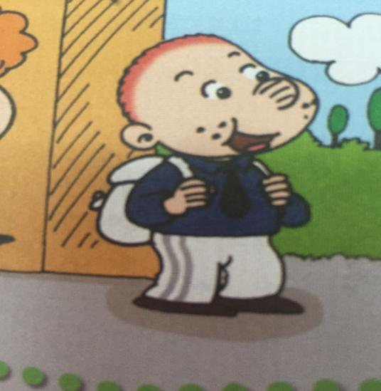
Hello, Sam!

Slide 6
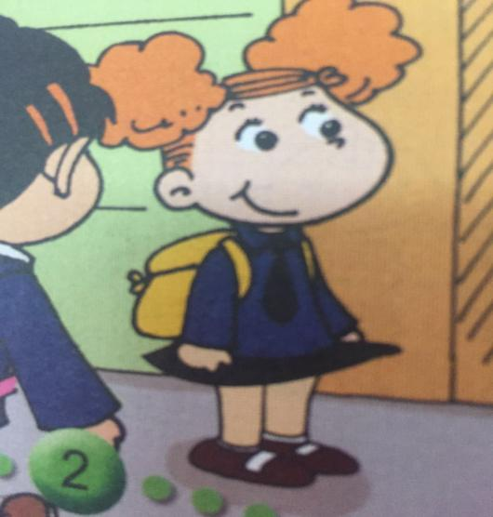
PPT模板：www.1ppt.com/moban/ PPT素材：www.1ppt.com/sucai/
PPT背景：www.1ppt.com/beijing/ PPT图表：www.1ppt.com/tubiao/
PPT下载：www.1ppt.com/xiazai/ PPT教程： www.1ppt.com/powerpoint/
资料下载：www.1ppt.com/ziliao/ 范文下载：www.1ppt.com/fanwen/
试卷下载：www.1ppt.com/shiti/ 教案下载：www.1ppt.com/jiaoan/
PPT论坛：www.1ppt.cn PPT课件：www.1ppt.com/kejian/
语文课件：www.1ppt.com/kejian/yuwen/ 数学课件：www.1ppt.com/kejian/shuxue/
英语课件：www.1ppt.com/kejian/yingyu/ 美术课件：www.1ppt.com/kejian/meishu/
科学课件：www.1ppt.com/kejian/kexue/ 物理课件：www.1ppt.com/kejian/wuli/
化学课件：www.1ppt.com/kejian/huaxue/ 生物课件：www.1ppt.com/kejian/shengwu/
地理课件：www.1ppt.com/kejian/dili/ 历史课件：www.1ppt.com/kejian/lishi/
Hello, Amy!
Notes:
PPT模板：www.1ppt.com/moban/ PPT素材：www.1ppt.com/sucai/
PPT背景：www.1ppt.com/beijing/ PPT图表：www.1ppt.com/tubiao/
PPT下载：www.1ppt.com/xiazai/ PPT教程： www.1ppt.com/powerpoint/
资料下载：www.1ppt.com/ziliao/ 范文下载：www.1ppt.com/fanwen/
试卷下载：www.1ppt.com/shiti/ 教案下载：www.1ppt.com/jiaoan/
PPT论坛：www.1ppt.cn PPT课件：www.1ppt.com/kejian/
语文课件：www.1ppt.com/kejian/yuwen/ 数学课件：www.1ppt.com/kejian/shuxue/
英语课件：www.1ppt.com/kejian/yingyu/ 美术课件：www.1ppt.com/kejian/meishu/
科学课件：www.1ppt.com/kejian/kexue/ 物理课件：www.1ppt.com/kejian/wuli/
化学课件：www.1ppt.com/kejian/huaxue/ 生物课件：www.1ppt.com/kejian/shengwu/
地理课件：www.1ppt.com/kejian/dili/ 历史课件：www.1ppt.com/kejian/lishi/

Slide 7
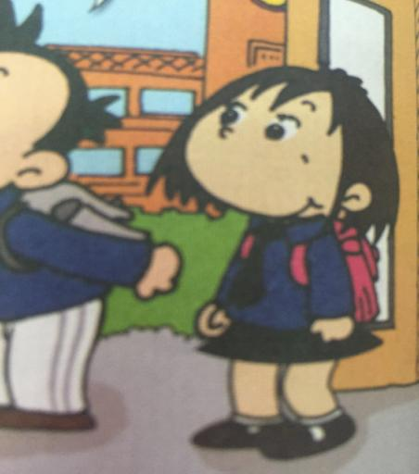
Hello, Lingling!

Slide 8
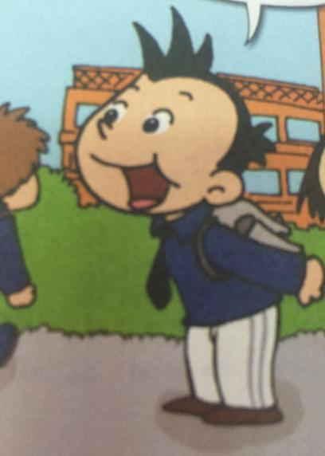
Hello, Daming!

Slide 9
Warming up热身
Hello, Sam! Hi, hi,hi！
Hello, Amy! Hi, hi,hi ！
Hello, Lingling! Hi, hi,hi ！
Hello, Daming! Hi, hi,hi ！
Hello! Hello!Hi!

Slide 10
猜一猜，在此情境该说些什么？
（情景一）清晨，两个小朋友在校门口相遇。猜猜看，他们说了些什么？
Hello!
Hi！
Good morning!

Slide 11
好Good
morning早晨!
book
cook

Slide 12
（情景二）上课了，老师带一名新同学进教室。新生Honey该怎么样做自我介绍？
Hello, Ⅰ’m Honey.
Ⅰ’m =
Ⅰ am=
Ⅰ我am是

Slide 13
（情景三）放学了，同学们相互道别。他们彼此说了些什么？
Goodbye!
Bye!
Bye-bye!

Slide 14
（情景四）早晨，芳芳在校门口碰见Miss Zhang,她怎么样和Miss Zhang打招呼？

Slide 15
如果你想询问你的朋友健康不健康，你就可以问
How are you?
你好吗？

Slide 16
I’m fine, thank you.
How are you?

Slide 17
I’m fine, thank you.
fine好的
thank 谢谢
you 你

Slide 18
Listen and number听音给句子标号
Hello, Ⅰ’m Sam.( )
Goodbye,Lingling.( )
Ⅰ’m Daming.( )
Bye-bye Amy.( )

Slide 19
小小翻译师，请为下列英语找到它的汉语意思。
1. hello
2. Ⅰ
3. Goodbye
A你好 B姓名 C叫
A你 B她 C我
A你好 B再见 C艾米

Slide 20
小小翻译师，请为下列英语找到它的汉语意思。
1. fine
2. thank
3. morning
A好的 B谢谢 C你好
A谢谢 B你 C我
A上午 B中午 C下午

Slide 21
A Hi, Sam. B Hello, I’m Amy.
C Goodbye!
D How are you,Honghong?
B
Hi,I am Sarah.
??

Slide 22
A Hi, Sam. B Hello, I’m Amy.
D How are you,Honghong?
C Goodbye!
C
Bye!
??

Slide 23
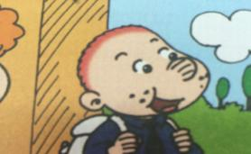
A Hi, Sam. B Hello, I’m Amy.
C Goodbye!
D How are you,Honghong?
A
Hi,I’m Sam.
??

Slide 24
A Hi, Sam. B Hello, I’m Amy.
C Goodbye!
D How are you,Honghong?
D
??
I’m fine, thank you.

Slide 25
小小交际家
早上遇到同学，你可以说：
A Good morning.
B Goodbye.

Slide 26
小小交际家
询问别人身体如何说：
A How old are you?
B How are you?

